Slide 1
Neustrukturierung des Fortbildungsbereichs am ZSL
15. Februar 2020
Matthias Heidenreich
Fachberater Mathematik
am ZSL Regionalstelle Karlsruhe
15.02.2020

Slide 2
6 Regionalstellen in BW
______________________
Regionalstelle KA
(Leitung: Frau Dr. Phillipp)
Mitarbeiter*innen in 4 von 8 Arbeitsfeldern
2 gymnasiale Referentinnen

Slide 3
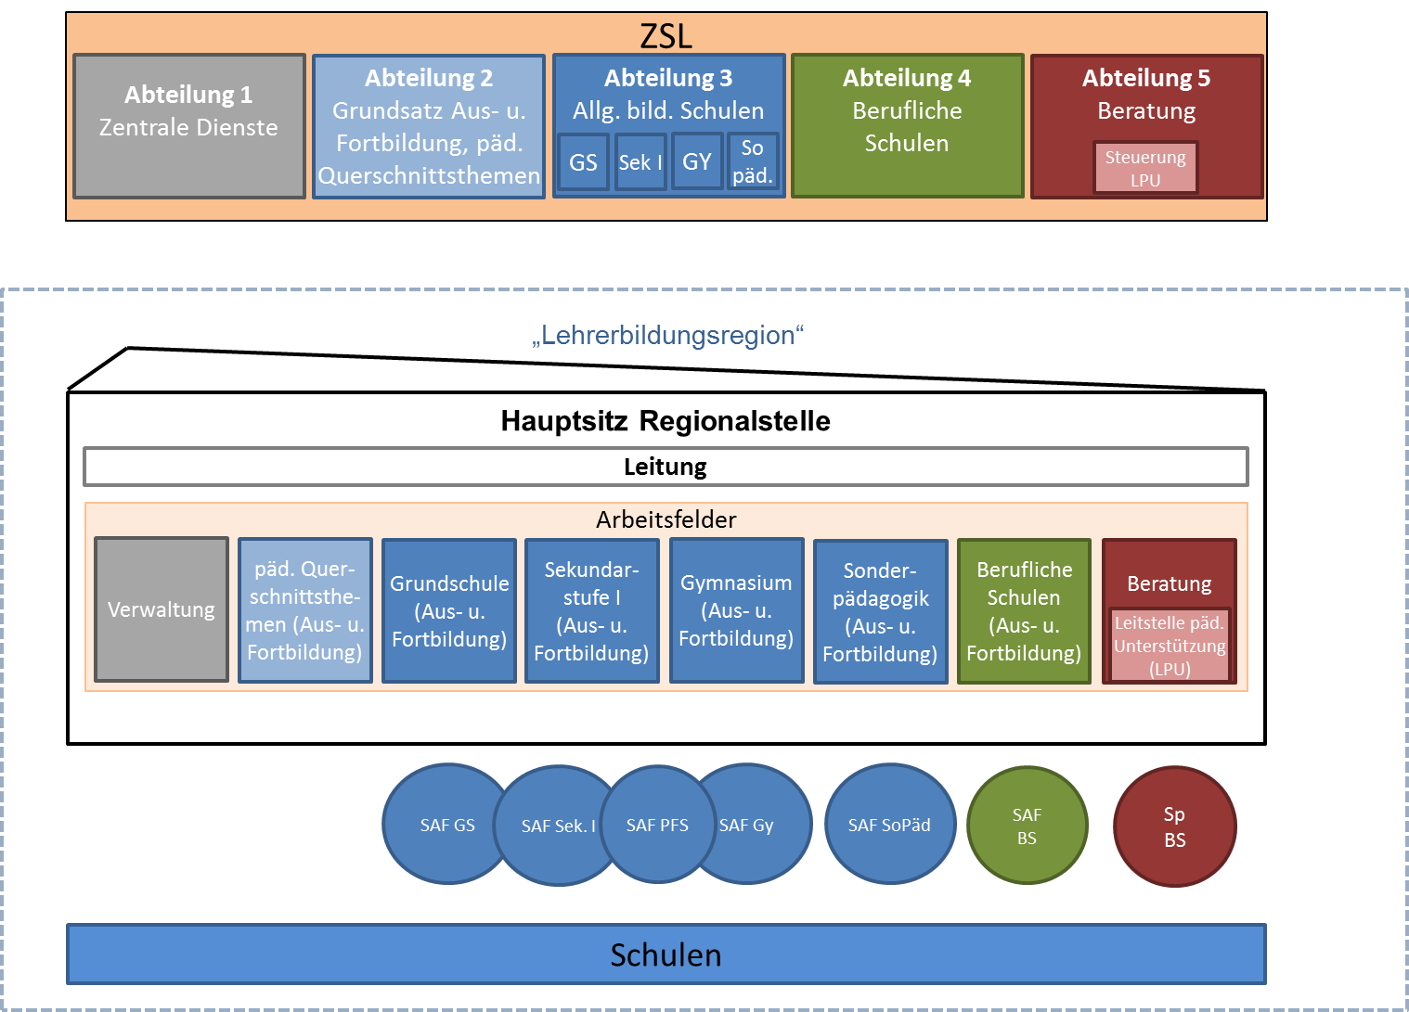
Besetzung möglichst vieler Arbeitsfeldleitungen bis 1.2.2020
43 Verfahren

Slide 4
Referat 33 des ZSL – Aufgaben
Ziel: Unterstützung, Begleitung, fachliche Weiterentwicklung von Lehrkräften, Fachschaften und Schulen
Entwicklung, Bereitstellung und Anwendung von passgenauen und wirksamen Ausbildungsformaten und Fortbildungsformaten und Fortbildungen

Slide 5
Regionale Fachteams und das Landesfachteam Beispiel Fach Mathematik, Gymnasium
Ltg.
Landesfachteamleiter*
Landesebene
Landesfachteam
M
S
M
GD
M
TÜ
M
FR
M
KA
M
MA
6 Regionen
regionale Fachteamleiter
- das Team tagt in der Regel 1-2 Mal pro Halbjahr

Slide 6
Aufgaben der zukünftigen Koordinatoren der Fachteams
Organisation und Steuerung der Fachteams
Fachliche und schulartspezifische Ansprechpartner der Regionalstellen
Ansprechpartner für Schulaufsicht, Schulleitungen, Fachkonferenzleitungen und Kooperationspartner
Mitwirkung im Landesfachteam

Slide 7
Landesfachteam
Entwicklung und Planung zentraler fachlicher und schulartspezifischer Aus- und Fortbildungskonzeptionen des Landes
Umsetzung bildungspolitischer Vorgaben
Gewährleistung der Orientierung der Aus- und Fortbildungskonzeptionen am Bedarf der Lehrkräfte
Gewährleistung der Orientierung der Aus- und Fortbildungskonzeptionen an wissenschaftlichen Erkenntnissen
Mitwirkung in fachspezifischen Arbeitsgruppen auf Landesebene (z.B. des KM, des ZSL etc.)
Kooperation mit den Hochschulen und der Schulaufsicht

Slide 8
Sicherung der schulartübergreifenden Zusammenarbeit Beispiel Fach Mathematik
Landesfachkonferenz Mathematik Leitung: Landesfachbeauftragter
Landesfachteamleitung berufliche Schulen
Landesfachteamleitung Gymnasien
Landesfachteamleitung Sek. I
Landesfachteamleitung Grundschulen
Landesfachteamleitung SBBZ

Slide 9
Die Arbeit der ZPGen
… läuft weiter wie bisher mit den Ihnen bekannten Ansprechpartner*innen
…findet ein Ende in den Multiplikationstagungen der jeweiligen Fächer, zu denen letztmalig Fachberater*innen der Schulaufsicht und Fachberater*innen der Fortbildung zusammen den fachlichen Input erhalten
… dient als Vorbild für die Arbeit in den Landesfachteams

Slide 10
Fachberater Aufsicht und Fortbildung
… nehmen beide Prüfungstätigkeiten wahr
… arbeiten beide in der Abiturkommission
… werden auch in Zukunft konstruktiv miteinander kommunizieren

Slide 11
Fortbildungsformate
wirksame Fortbildungen
Entwicklung neuer Fortbildungsformate
Kombination von analogen und digitalen Formaten

Slide 12
Fortbildungen für Fortbildner*innen
werden verstärkt: Führungskräftequalifizierung
werden an die neuen Fortbildungsformate angepasst

Slide 13
Wie werden die Fortbildungen in Zukunft organisiert?
keine Sprengel
keine regionalen Arbeitskreise
Fachberater*innen als Expert*innen für Themen
Entregionalisierung: Veranstaltungen können auch über Regionalstellengrenzen und RP-Grenzen hinweg besucht werden

Slide 14
Beispiele für Fortbildungen im 1. HJ 2020 (Mathematik, ZSL Regionalstelle KA)
Digitale mathematische Werkzeuge im Mathematikunterricht - Tagung 2020
(5.3. KIT)
Das Basisfach Mathematik - Kurzüberblick und mündliche Abiturprüfung (halbtägig)
(19.3. in Rheinstetten und 25.3. in Karlsruhe)
ZPG 7 (Tag 2)
(25.3. in Altensteig)
Geogebra
(24.6. in Gaggenau)

Slide 15
Landesbildungsserver BW (www.schule-bw.de)
Zentrale Plattform im Umfeld Schule
Statistiken und Nutzerzahlen
pädagogische, didaktische und fachinhaltliche Materialien für alle Schularten

Slide 16
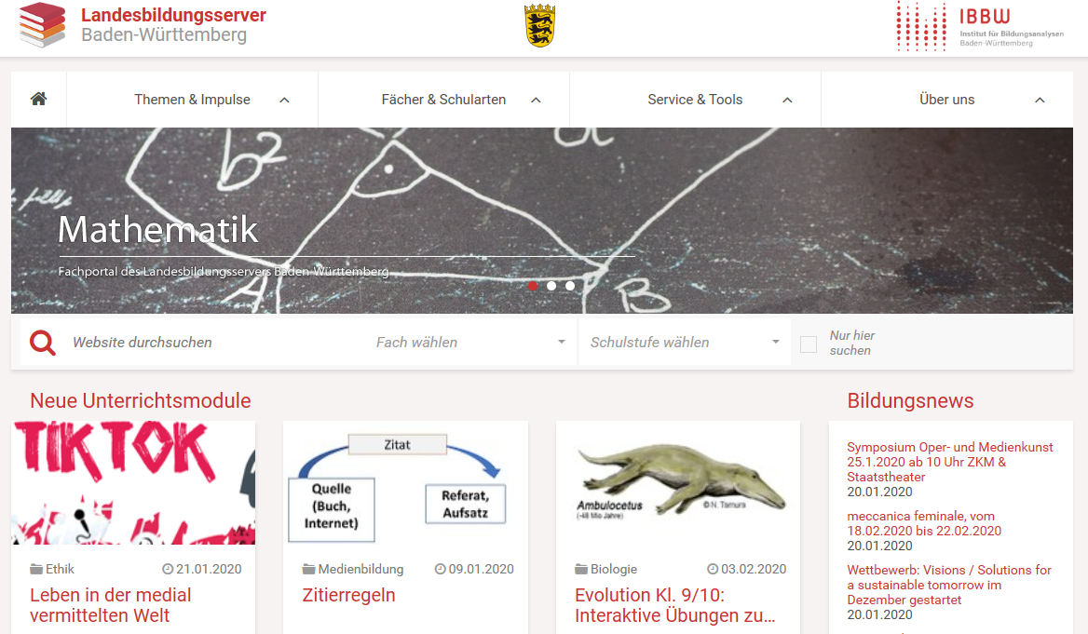

Slide 17
Drei neue Inhalte/Formate
Abitur 2020 – Rahmenbedingungen und Beispiele
Interaktive Übungen mit H5P
Interaktive Checklisten

